Slide 1
Звуковое и речевое развитие: от первого крика до первого слова

Slide 2
План:
Что такое речь?
Что необходимо для овладения речью?
Для чего нужно знать нормы развития речи?
Стадии развития речи до года.
Возрастные нормы речевого развития до года.

Slide 3
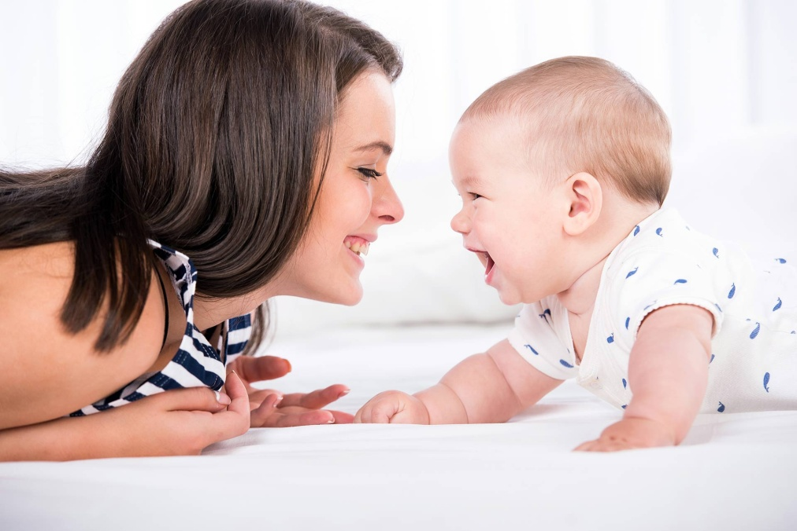
Что такое речь?
Речь – это способность говорить, выражать, передавать что-либо словами — устно или письменно.

Slide 4
Что необходимо для овладения речью?
Нормальный слух;
Мотивация ребенка;
Живое общение с ребенком.

Slide 5
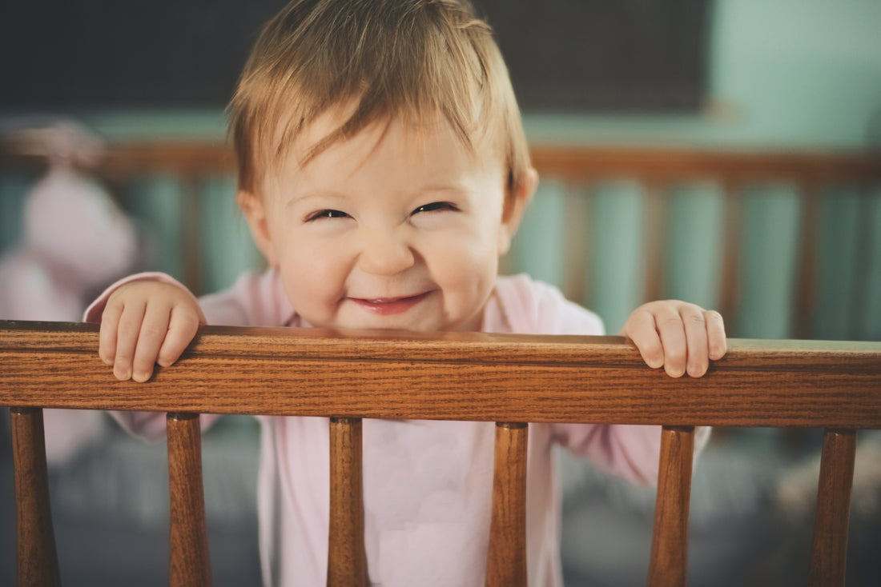
Для чего нужно знать нормы развития речи?
Чтобы узнать, правильно ли развивается годовалый малыш, нужно знать, что в возрасте с рождения до года является нормой, а что патологией. Это, в частности, касается и речи.

Slide 6
Стадии развития речи до года
Первый год жизни – доречевой период.
Стадии:
Стадия крика.
Стадия гуления.
Стадия лепета.
Стадия первых слов.

Slide 7
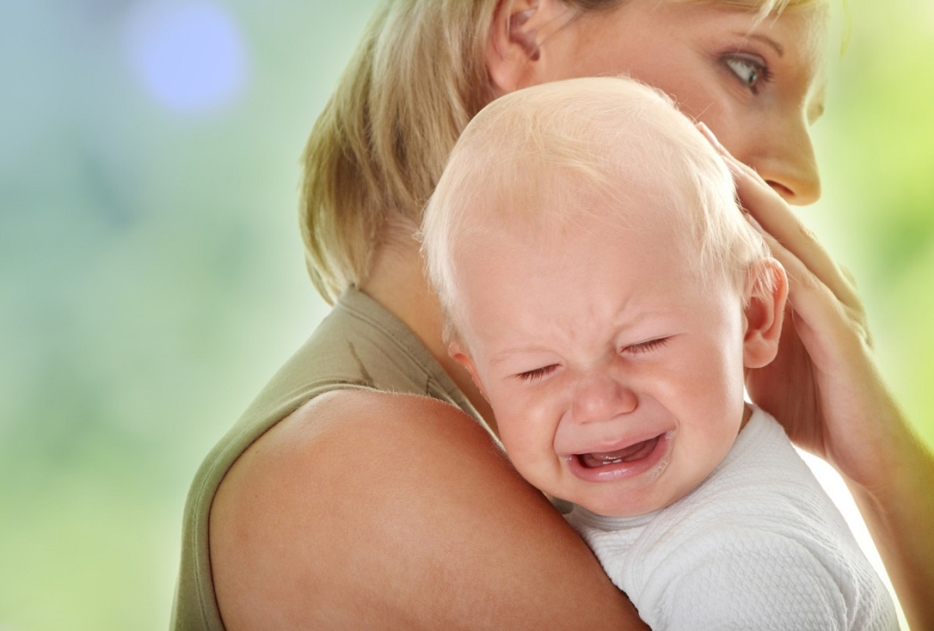
Стадия крика
От рождения до 6-8 недель.
Гласные звуки с носовым оттенком.
Крики делятся на: крики «боли», крики «удовольствия» и крики «голода».

Slide 8
Возрастная норма периода
Наличие «комплекса оживления».
Сосредоточивание взгляда на лице взрослого.
Отсутствие криков: пронзительного, тихого, «мяукающего», с выраженным носовым оттенком.

Slide 9
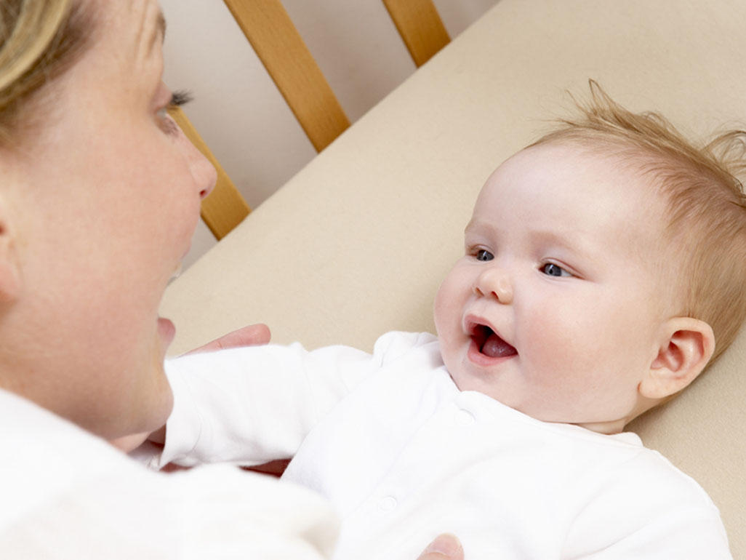
Стадия гуления
3-6 месяцев.
Гукающие звуки и их сочетания с гласными (агу, гы, кхы, ага, га, эгэ, аа).
Появление «социальной» улыбки и первого смеха.

Slide 10
Возрастная норма периода
Отсутствие однообразных звуков, однообразной интонации.
Отсутствие гуления, похожего на визг.

Slide 11
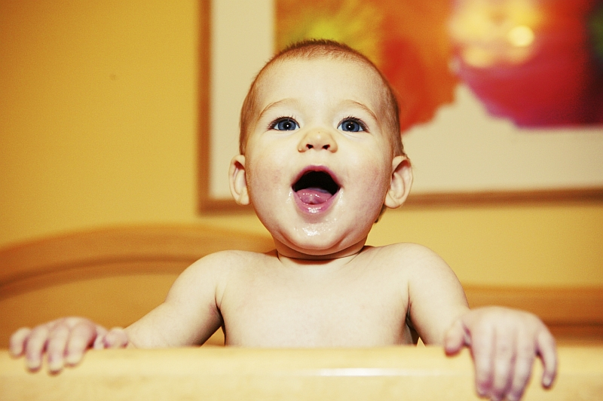
Стадия лепета
6-10 месяцев.
Лепет, состоящий вначале из отдельных слогов (па, ба, ля), переходящих позднее в слоговые цепочки (па-па-па, ба-ба-ба, ля-ля-ля).
Ребенок понимает интонацию взрослого.

Slide 12
Возрастная норма периода
Лепет появляется не позже 6 месяцев.
Лепет переходит из отдельных слогов в слоговые цепочки.
Ребенок подражает артикуляции взрослых.
Грудные звуки не преобладают.

Slide 13
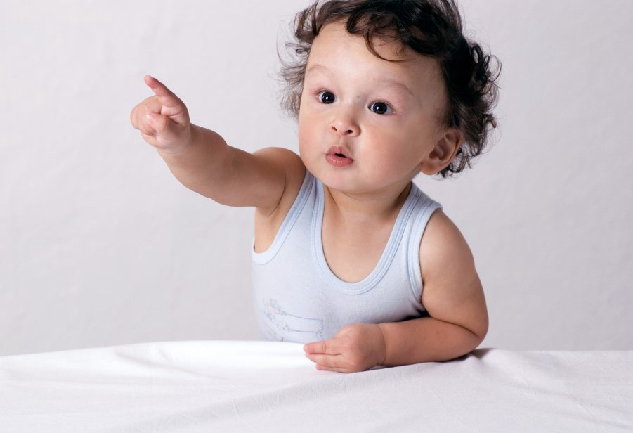
Стадия первых слов
10-12 месяцев.
Появление первых слов (20-25) из двух слогов с гласной на конце.
Появляется указательный жест.

Slide 14
Возрастная норма периода
Ребенок говорит от 10 до 25 слов.
Ребенок связывает предмет и его название.
Ребенок даст тот предмет, который просит взрослый.

Slide 15
Спасибо за внимание!

